Slide 1
JAVA JSP SERVLET, MYSQL İLE BLOG SİTESİ PROJESİ
Süleyman KARACA
github.com/slymnkrc
linkedin.com/in/slymnkrc/

Slide 2
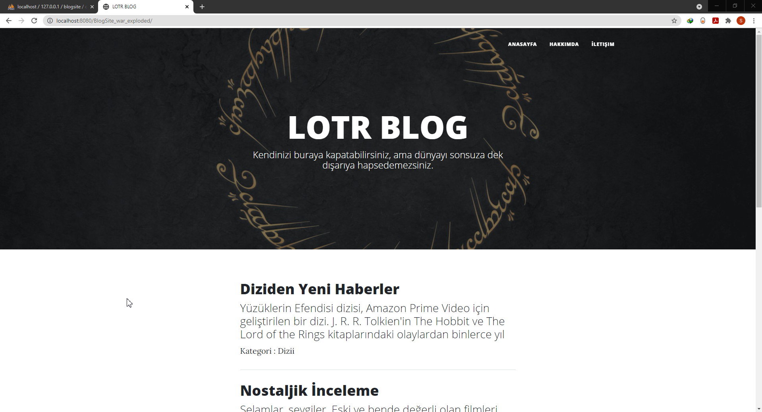
Anasayfa kısmında paylaşılan içeriklerin tümü yer almaktadır. İçeriklerin detayları anasayfada sınırlandırılmıştır ve tüm içeriğe erişmek için tıklanarak ayrı bir sayfa açılarak tüm detaylar gelir.
Sağ üst kısımda ise 3 adet buton vardır ve tüm sayfalarda ortaktır.

Slide 3
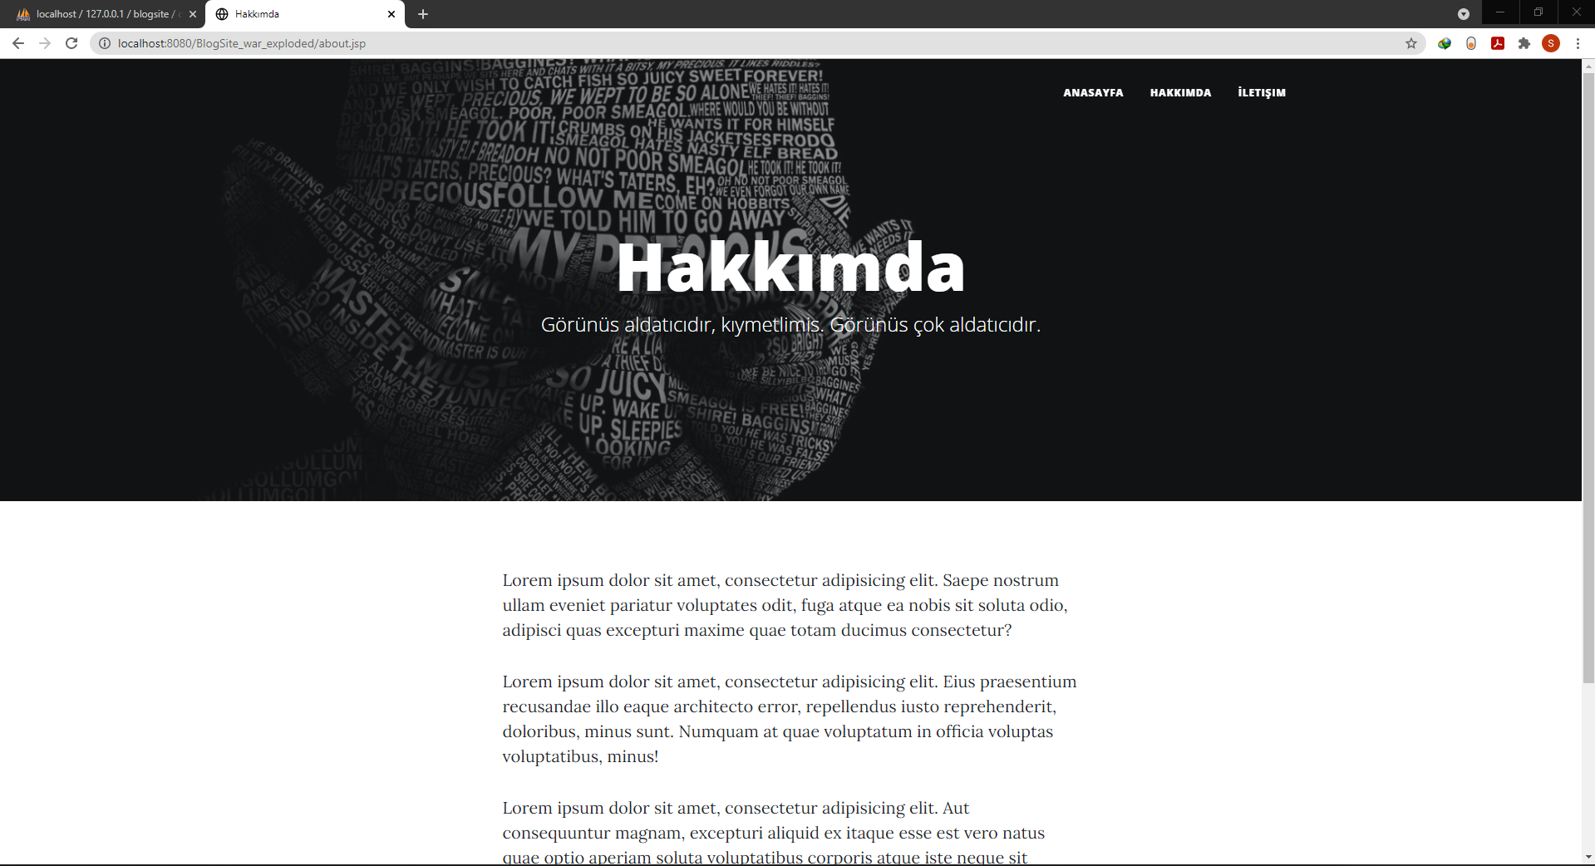
Hakkımda sayfası.

Slide 4
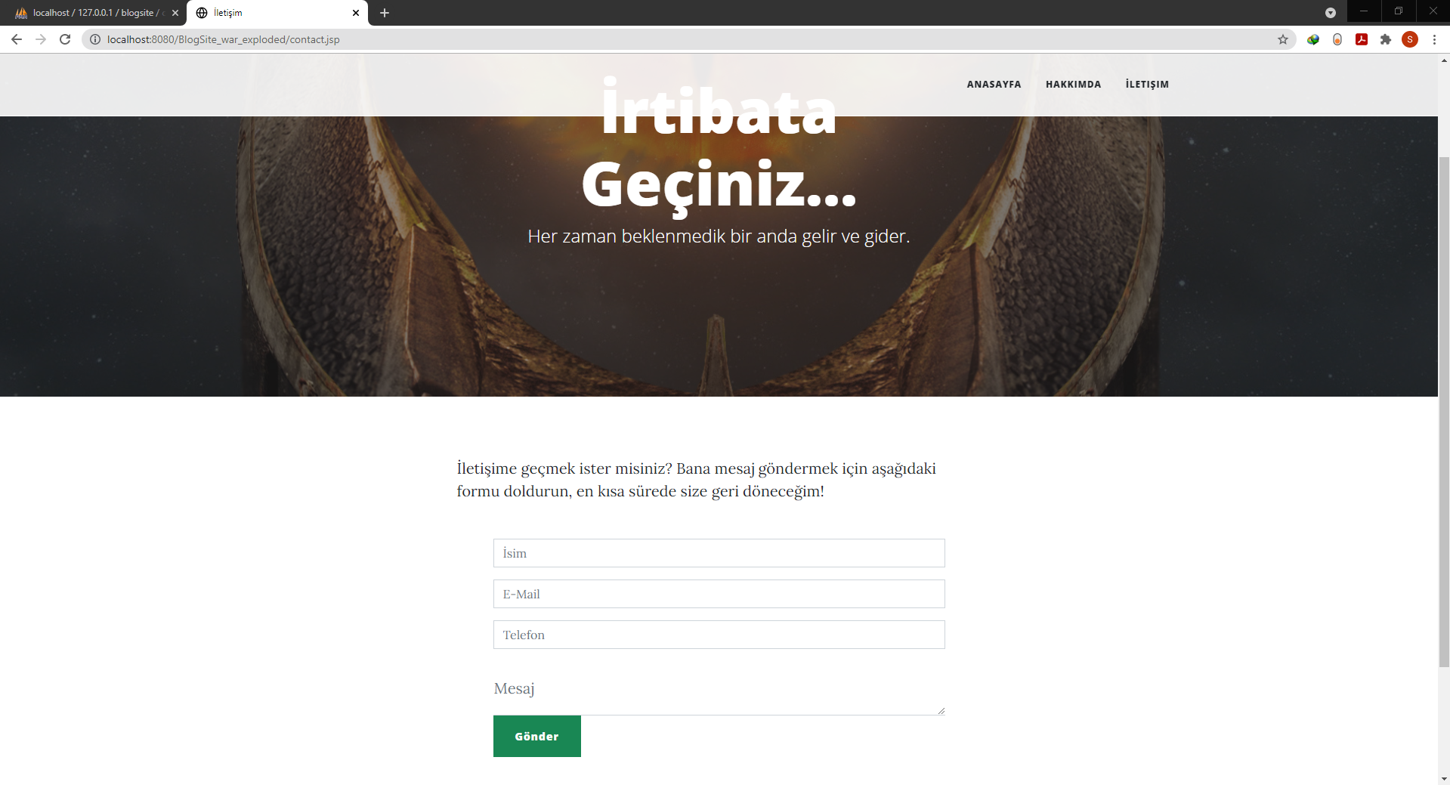
İletişim sayfasında kullanıcıdan isim,email,telefon ve mesaj bilgisi alınır ve Mysql veritabanında saklanır.

Slide 5
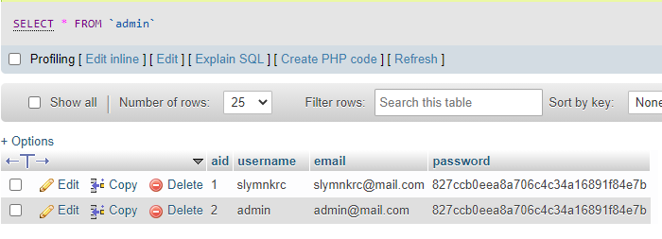
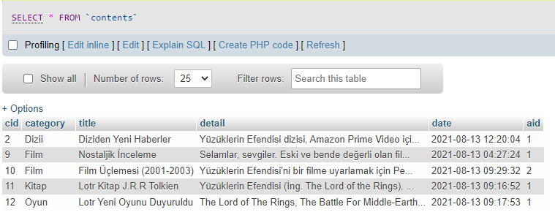
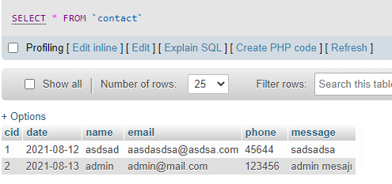
Mysql
Mysql kısmında 3 adet tablo vardır. Admin, contact(iletişim kısmı) ve Content(içerik kısmı).
Admin kısmında adminlerin verileri vardır.
Contents kısmında içeriklerin bilgileri vardır. İçeriğin paylaşıldığı tarih ve hangi admin tarafından paylaşıldığı bilgisi tutulur.
Contact kısmında, iletişim sayfasında bilgileri dolduran kullanıcının verileri tutulur.

Slide 6
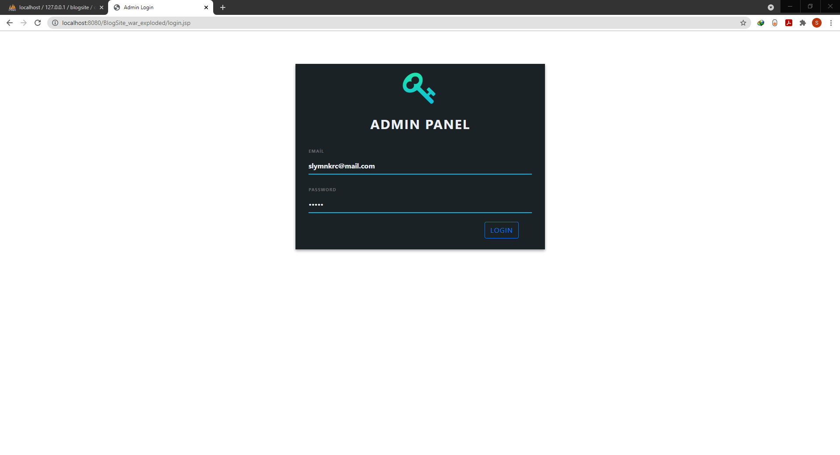
Admin Paneline sadece adres çubuğu üzerinden adres manuel yazılarak girilebilir.

Slide 7
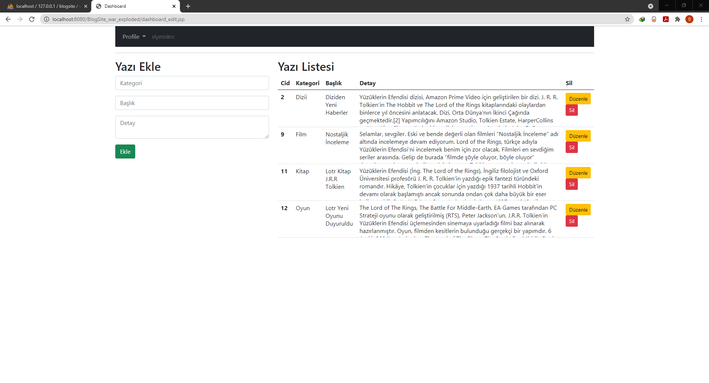
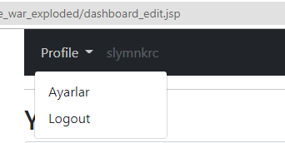
Üstteki kısımda profile yazısına tıklanıldğında ayarlar ve logout seçenekleri çıkar.
Admin ayarlar kısmından şifre değişikliği yapabilir.
Logout butonu ile çıkış yapabilir.
Admin girişi başarılı olursa bu dashboard_edit ekranı açılır. Bu ekranda sadece giriş yapan adminin paylaşımları görünür, diğer adminin içeriklerine ulaşım sağlayamaz. Bu ekranda admin yeni içerik ekleme ya da mevcut içerikleri düzenleme ve silme işlemi yapabilir.

Slide 8

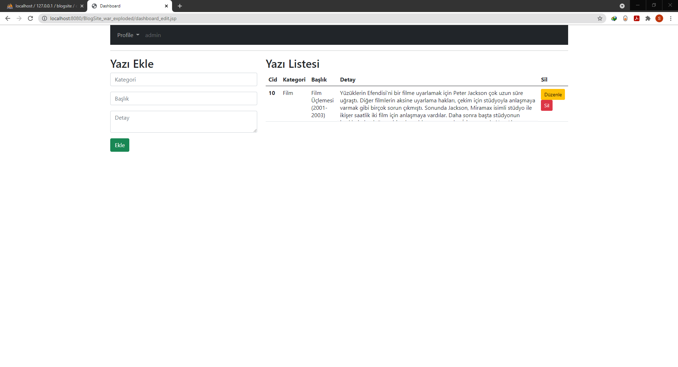
Farklı adminlerin farklı içerik ekranları.

Slide 9
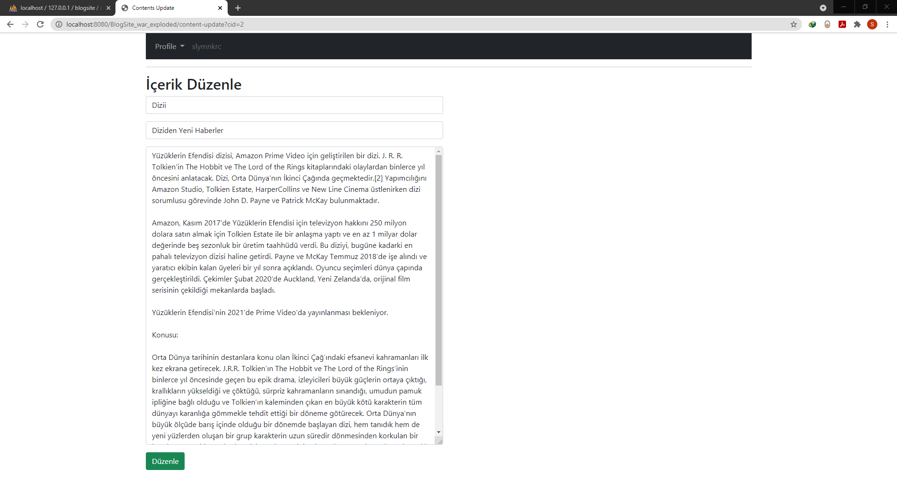
Düzenle butonuna basıldığında, içerik düzenleme ekranı açılır ve bu ekrana seçilen içerik bilgileri otomatik gelir ve değişiklik yapılmak istenen yerler değiştirilir.

Slide 10
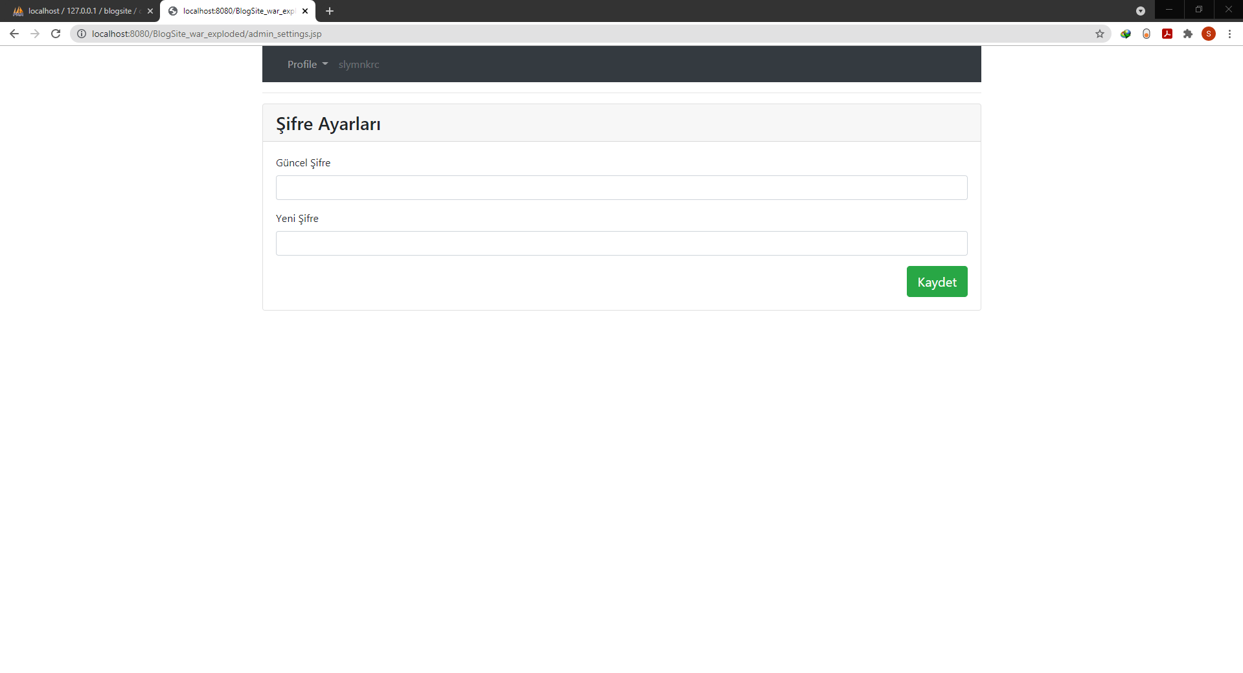
Admin ayar sayfasından şifresini güncelleyebilir.

Slide 11
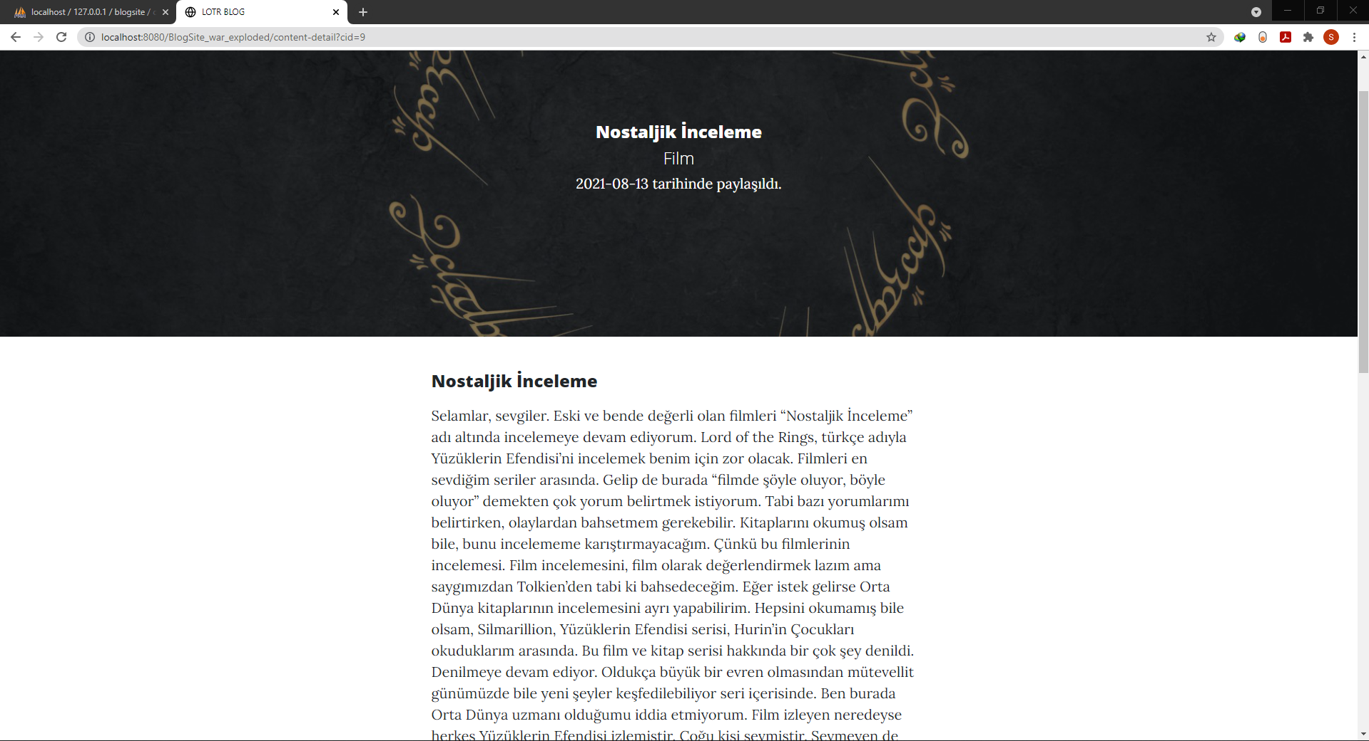
Anasayfa Ekranında bir içeriğe tıklanıldığında ayrı bir sayfada tüm detaylarıyla içerik gelir.

